Slide 1
Protocolo IPSec
Miguel Magalhães, ISPGAYA
Nº2021103166

Slide 2
01
Protocolo IPSec
Definição e principal objetivo

Slide 3
Protocolo IPSec - Definição
O Protocolo IPSec (Internet Protocol Security) trata-se de um conjunto de protocolos que têm como principal função proteger dados transmitidos pela internet. Estes protocolos foram criados em meados de 1990 pela IETF ou “Engineering Task force” e teve como objetivo fornecer uma camada de segurança na camada IP através de autenticações e criptografias de pacotes de rede IP.
Inicialmente, o Protocolo IPSec definiu dois protocolos de proteção de camadas IP: “Authentication Header” (AH) e “Encapsulating Security Payload” (ESP). O “Authentication Header” (AH) fornece integridade de dados e serviços anti-replay, enquanto o serviço ”Encapsulating Security Payload” (ESP) criptografa e faz a autenticação de dados.

Slide 4
Protocolo IPSec – Para que serve
O principal motivo do Protocolo IPSec é proteger dados confidenciais que são transmitidos pela rede, como: transações financeiras, registos médicos, comunicações corporativas, etc. Este também tem outros usos, como proteger redes virtuais privadas (VPN), em que o IPSec criptografa todos os dados enviados entre dois extremos. Outros exemplos do uso deste protocolo são:
Criptografar dados de camada de aplicativos;
Fornecer segurança a roteadores que enviam dados do mesmo pela internet pública;
Fornecimento de autenticação sem criptografia;
Autenticação de dados originados por um remetente conhecido.

Slide 5
02
Serviços Associados
Serviços associados ao Protocolo IPSec

Slide 6
Serviços associados ao Protocolo IPSec
Os serviços associados a este protocolo são:
IP AH;
IP ESC;
IKE;
Internet Security Association and key Management Protocol (ISAKMP).
Apesar do IPSec ser em si um protocolo, o mesmo é adotado por outros protocolos, como algoritmos de assinatura digital, em “RFC 6071” e na maioria dos protocolos no roteiro de documentos como IPSec e IKE.

Slide 7
03
Vantagens e Desvantagens
Vantagens e Desvantagens do Protocolo IPSec

Slide 8
Vantagens
01
02
03
04
Fornecimento de uma camada extra de Segurança;
Sistemas de Segurança Flexíveis;
Simples configuração e manutenção;
Permite um acesso remoto seguro a uma rede inteira.

Slide 9
Desvantagens
01
02
03
04
Disponibilidade de redes;
Bloqueio, pela parte de firewalls, aos utilizadores que utilizem IPSec;
Maior custo monetário;
Rede com menor visibilidade para dispositivos.

Slide 10
04
Funcionamento
Funcionamento do Protocolo IPSec

Slide 11
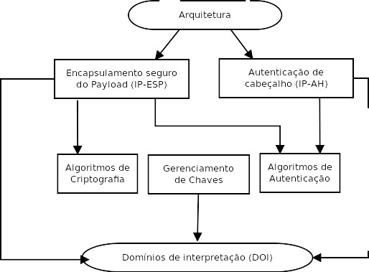
Funcionamento do Protocolo IPSec
O funcionamento do IPSec resume-se em cinco etapas:
Reconhecimento do anfitrião;
Negociação ou IKE Fase 1;
Circuito IPSec ou Fase 2;
Transmissão IPSec;
Terminação do IpSec.
Figura 1.: Resumo do funcionamento do IPSec.

Slide 12
Trabalho realizado por: Miguel Magalhães, ISPGAYA Nº2021103166

